Slide 1

POR QUÉ VINO EL ESPÍRITU SANTO
“El Espíritu Santo nos habilita para vivir para Cristo y dar a conocer el evangelio en al mundo”.

Slide 2
VERSÍCULO CLAVE
“Pero cuando venga el Consolador, a quien os enviaré del Padre, el Espíritu de verdad, el cual procede del Padre, él dará testimonio acerca de mí”. Juan 15:26.
LECTURA EN CLASE:
Juan 14:16,17; Hechos 2:4; Juan 14:26; 16:13,14; Romanos 8:26,27; Juan 15:26,27; 16:7-11.

Slide 3
INTRODUCCIÓN
Hechos 2 describe la venida del Espíritu Santo en el día de Pentecostés.
Hoy estudiaremos las promesas que hizo Jesús acerca de la venida del Espíritu Santo.
También el ministerio del Espíritu, tanto entre los creyentes como entre los no creyentes.
Esto nos dará una mejor comprensión de la razón por la cual Dios envió su Espíritu, y cómo obra Él en nuestra vida hoy.

Slide 4

EL ESPÍRITU EN PENTECOSTÉS
Juan 14:15-18; Hechos 2:1-4.
1

Slide 5
Esta larga plática toma lugar en la Última Cena, Juan capítulos 13-17. Allí Jesús les prometió que enviaría “otro Consolador”, V.16. El Consolador:
  Es un abogado, un ayudador o un amigo.
  Sería otro, pero de la misma naturaleza que Jesús, V.16; 1 Juan 2:1.
  Es el Espíritu de Verdad, V.17.
  Imparte la misma vida de resurrección que levantó a Jesús de entre los muertos, V.18-19.
  Nos lleva a tener una íntima comunión con el Padre y el Hijo, V.20.

Slide 6
La venida del Espíritu Santo en la Fiesta de Pentecostés.
  Esta fiesta fue la escogida por Dios para derramar el Espíritu Santo. Hechos 1:4, 5, 14.
  En esta fiesta se celebraban las primicias de la cosecha del trigo. Tres mil almas fue la primera cosecha, Hechos 2:41.

Slide 7
La venida del Espíritu Santo estuvo acompañado por varios sucesos, Hechos 2:1-4.
  Estaban todos unánimes juntos.
  El sonido como de un viento recio.
  La aparición como lenguas de fuego.
  Hablaron lenguas que no conocían.

Slide 8
Hoy en día es necesario esta experiencia Pentecostés para recibir poder y así obedecer la Gran Comisión, Hechos 1:8; Mateo 28:18-20.

Slide 9
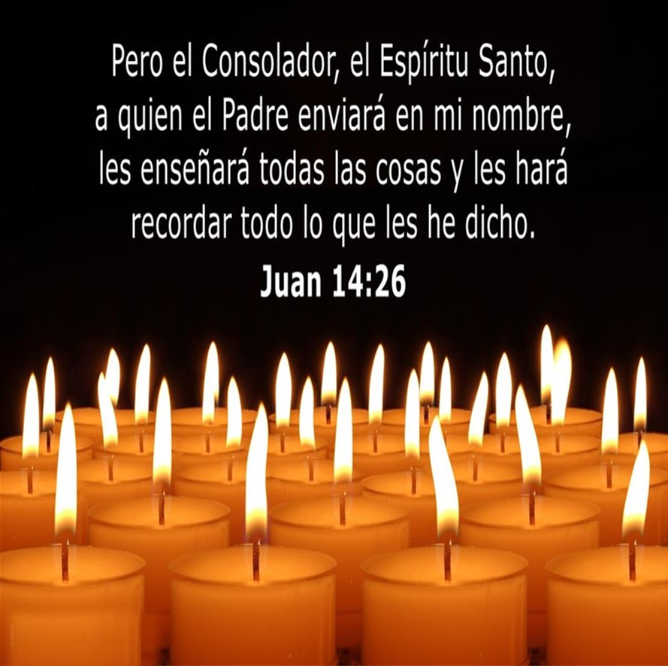
EL ESPÍRITU AYUDA A LOS CREYENTES
Juan 14:26; 16:12-14; Romanos 8:26-27.
2

Slide 10
El mejor amigo del cristiano es el Espíritu Santo, Él mora en nosotros, nos da seguridad, nos da poder.

Slide 11
Además, el Espíritu Santo ayuda a los creyentes de diversas maneras.
  Como nuestro maestro, Juan 14:26.
    Él nos enseña todas las cosas.
    Él nos recordará las enseñanzas de Cristo.
  Como nuestro guía, Juan 16:12-14.
    Él nos guiará a toda verdad.
    Él nos lleva a glorificar a Cristo.
  Como nuestro ayudador, Romanos 8:26-27.
    Él nos ayudará a superar nuestras debilidades.
    Él intercede por nosotros conforme a la voluntad del Padre.

Slide 12
Hay muchos cristianos que se sienten débiles, frustrados o desanimados en su vida de oración, El Espíritu Santo nos ayuda a superar toda situación para la gloria de Dios.

Slide 13
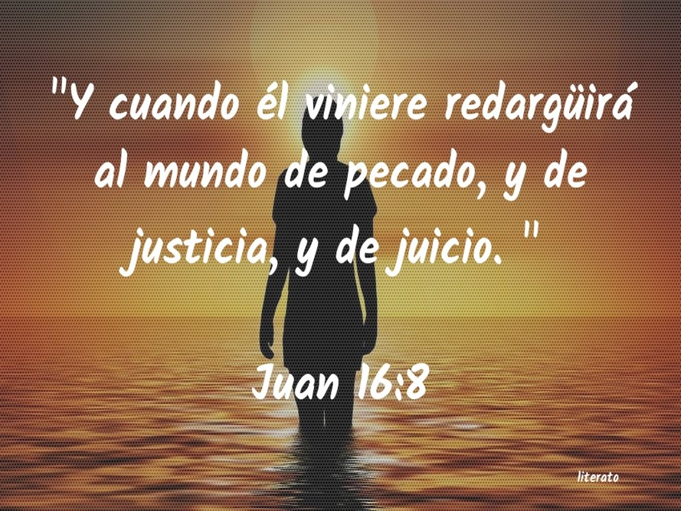
EL ESPÍRITU CONVENCE AL MUNDO
Juan 15:26-27; 16:7-11.
3

Slide 14
La obra del Espíritu Santo no se limita a la vida de los cristianos, Juan 15:26-27.
  Él obra en la vida de los pecadores.
  Él nos ayuda a proclamar el nombre de Jesús a los pecadores.

Slide 15
El Espíritu revela la pecaminosidad y la culpa del mundo en tres aspectos específicos, Juan 16:7-11.
  El pecado: el pecado de la humanidad fue lo que llevó a Jesús a la cruz.
  La justicia: Cristo anduvo en la tierra como la encarnación de la justicia y la santidad.
  El Juicio: Por medio de la cruz de Cristo, Dios usó el acto más vil de Satanás como instrumento para derrotarlo.

Slide 16
El Espíritu Santo nos prepara para proclamar a Cristo con eficacia, al hacerlo se tiene el privilegio de ayudar a las almas perdidas a que se libren del juicio y experimenten la bendición de Dios.

Slide 17
DISCIPULADO Y MINISTERIO EN ACCION

Slide 18
El Espíritu nos ayudará a vivir de la manera que Dios quiere que vivamos, a hacer las cosas que Dios nos llama a hacer.
Necesitamos el ministerio continuo y renovador del Espíritu Santo.
Ore para que el Espíritu haga su obra plena en su vida.
Ore por los que no han recibido el bautismo en el Espíritu Santo.

Slide 19
